Slide 1
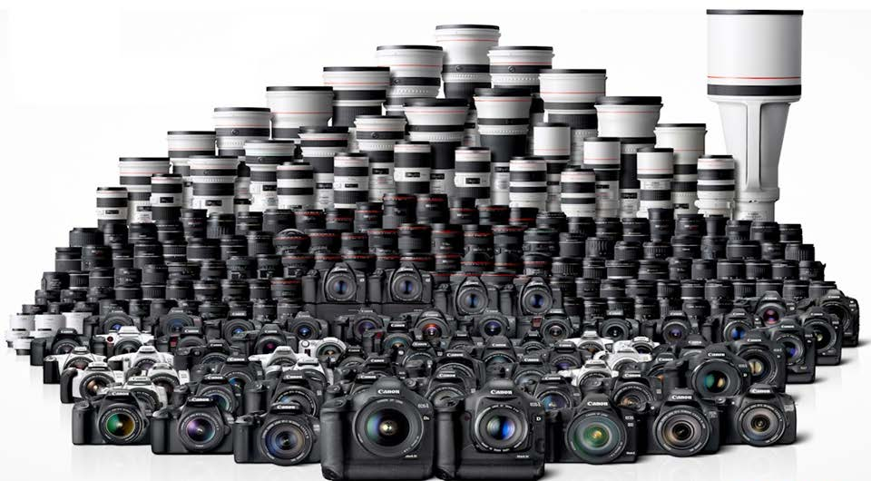
1. Bevezetés a Canon EOS R Rendszerbe
• A három évtizedes EOS történelem legújabb technológiai mérföldköve[cite: 1208, 1221].
• Válasz az álló- és mozgóképkészítés határainak elmosódására[cite: 1210].
• A tükör nélküli (mirrorless) technológia növekvő dominanciája[cite: 1214].
• Kibővített optikai tervezési szabadság a jövő fejlesztéseihez[cite: 1215].
Notes:
Tisztelt Vezetőség! A mai prezentációban a Canon EOS R rendszer mérnöki és üzleti jelentőségét vizsgáljuk meg. Harminc év sikeres EF rendszer után a piac paradigmaváltást követel. Az EOS R nem csupán egy új kamera, hanem egy teljesen új, jövőtálló optikai ökoszisztéma[cite: 1208, 1221].

Slide 2
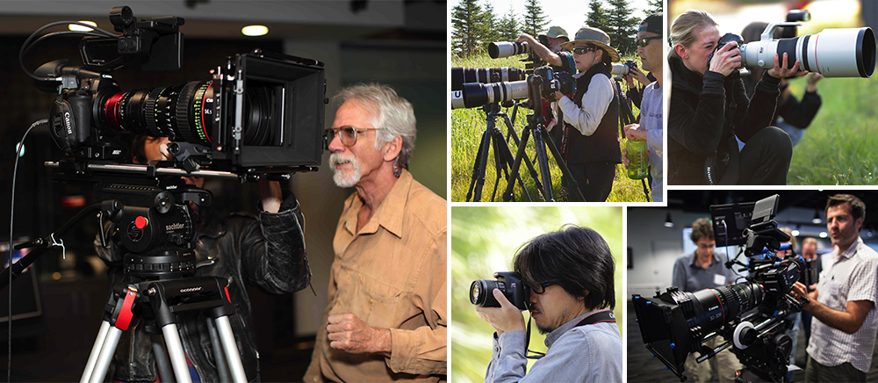
2. A Jelenlegi EF Rendszer Korlátai
• Az 54 mm-es belső átmérő kiváló, de a 44 mm-es bázistávolság korlátozó tényező[cite: 1325, 1326].
• Elégtelen adatátviteli sebesség a modern szenzorok igényeihez[cite: 1257].
• Kommunikációs csatornák szűkössége az új operatív funkciókhoz[cite: 1258].
• Korlátok a szenzoralapú autofókusz (AF) rendszerek maximalizálásában[cite: 1259].
Notes:
Bár az EF rendszer hosszú ideig iparági standard volt, a 44 milliméteres szenzortávolság fizikai határt szabott az aszférikus és nagy rekeszű lencsék integrálásának[cite: 1325, 1326]. Továbbá a meglévő nyolc érintkezős elektronikai sávszélesség nem képes kiszolgálni a legújabb hibrid fókuszrendszereket[cite: 1257].

Slide 3
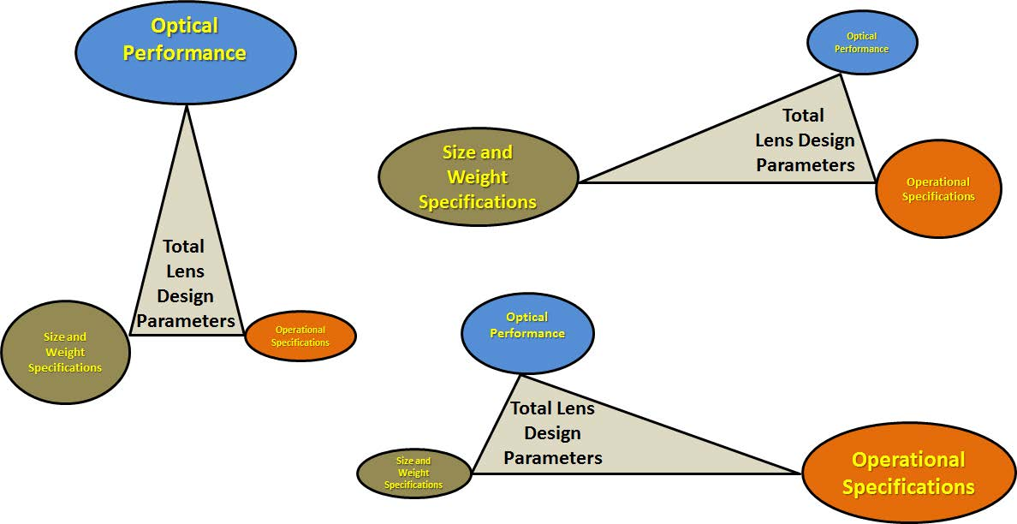
3. Az Ideális Optikai Rendszer Tervezési Modellje
• Folyamatosan növekvő full-frame szenzor felbontás adaptációja[cite: 1273, 1274].
• A dinamikatartomány és az expozíciós határok kitolása[cite: 1275].
• A méret/súly, az optikai érzékenység és az operatív képességek optimális egyensúlya[cite: 1281].
• Több paraméteres optimalizáció a kreatív kompromisszumok elkerüléséért[cite: 1299].
Notes:
A lencsetervezés egy klasszikus 'trade-off' háromszögön alapul: méret, optikai minőség és funkcionalitás. Az új rendszer célja, hogy ennek a háromszögnek a területét megnövelje, ezáltal lehetővé téve kompromisszummentes megoldásokat, például magas fényerejű, de mégis hordozható zoom objektíveket[cite: 1271, 1281, 1299].

Slide 4
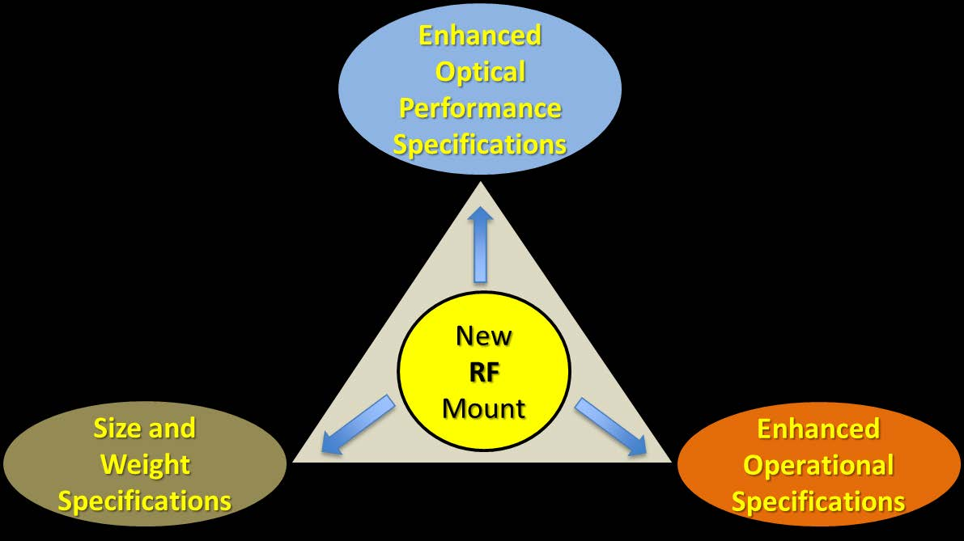
4. Az Új RF Bajonett Architektúra
• Megtartott 54 mm-es átmérő, mindössze 20 mm-es bázistávolsággal[cite: 1342, 1344].
• 12 pines elektronikus csatlakozó a robusztus adatátvitelért[cite: 1345, 1460].
• Nagy átmérőjű hátsó lencsetagok elhelyezésének lehetősége[cite: 1370].
• Optimalizált 3-füles bajonett rögzítés, megújult pozicionálással[cite: 1364, 1365].
Notes:
A fizikai architektúra kulcsa a 20 mm-es Flange Back távolság. A mérnöki bravúr abban rejlik, hogy a hatalmas hátsó lencsetagok extrém közel kerülhetnek a szenzorhoz, ami szignifikánsan növeli a peremsötétedés és az aberrációk feletti kontrollt[cite: 1370]. A 12 pines csatoló jövőbiztos sávszélességet ad[cite: 1345].

Slide 5
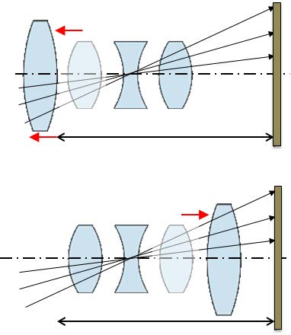
5. Optikai Aberrációk Fizikai Kezelése
• A rövid bázistávolság enyhébb fénytörési szöget tesz lehetővé a peremeken[cite: 1412].
• Seidel-féle monokromatikus aberrációk (pl. kóma, asztigmatizmus) drasztikus csökkentése[cite: 1390, 1391].
• Diszperziós és kromatikus eltérések szoftveres-hardveres korrekciója[cite: 1394, 1396].
• Kiváló képélesség (MTF) a szenzor sarkaiban is[cite: 1400].
Notes:
A hagyományos lencséknél a peremre érkező fénysugarak meredek beesési szöge komoly torzításokat (aberrációkat) okoz[cite: 1398, 1399]. A 20 mm-es bázistávolságnak köszönhetően a fénysugarak sokkal tompább szögben, kíméletesebben érkeznek az érzékelő síkjára, jelentősen növelve az MTF értékeket a kép sarkaiban[cite: 1412].

Slide 6
6. Forradalmi RF Objektív Koncepciók
• Dedikált, programozható 'Control Ring' az expozíciós paraméterekhez[cite: 1430, 1431].
• Fókuszgyűrű forgásirányának szoftveres megfordíthatósága[cite: 1450, 1456].
• Mechanikus helyett nagyfelbontású elektronikus fókuszvezérlés (Focus-by-wire)[cite: 1451, 1453].
• Automatikus rekesz-zárás áramtalanításkor a szenzor védelmében[cite: 1445].
Notes:
Az RF objektívek mikrokontrollerei önálló egységként működnek. Az elektronikus 'Focus-by-wire' rendszer és a dedikált Control Ring soha nem látott ergonómiai flexibilitást biztosít az operatőrök és fotósok számára[cite: 1430, 1451]. Külön kiemelendő a kikapcsoláskor fellépő rekesz-záródás, amely megvédi a nyitott szenzort a lézerektől vagy a közvetlen naptól[cite: 1445].

Slide 7
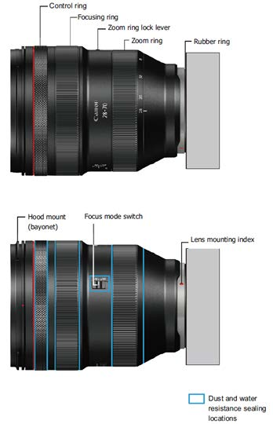
7. Kiemelt RF Objektívek Teljesítménye
• RF28-70mm F2 L USM: Példátlan fényerő egy teljes zoomtartományon[cite: 1478, 1508].
• RF50mm F1.2 L USM: Kiemelkedő élesség aszférikus (ASC) bevonatokkal[cite: 1716, 1744].
• RF24-105mm F4 L IS USM: Kompakt méret, csendes Nano USM motor videókhoz[cite: 1833, 1864].
• RF35mm F1.8 MACRO: Kompakt széleslátószög, dedikált makró képességekkel[cite: 2043, 2046].
Notes:
A bemutatkozó lencsepark a bajonett határait demonstrálja. A 28-70-es F2-es zoom optikailag korábban lehetetlen volt ekkora méretben[cite: 1508]. A 24-105-ös modell az új vékonyított Nano USM motorjával pedig a videós produkciók professzionális igáslova[cite: 1864].

Slide 8
8. EF Visszafelé Kompatibilitás és Adapterek
• Veszteségmentes kommunikáció a meglévő EF/EF-S objektívekkel[cite: 2153, 2156].
• Standard EF-EOS R adapter a közvetlen mechanikai/elektronikai csatolásért[cite: 2156].
• Vezérlőgyűrűs (Control Ring) adapter a funkciók EF lencsékre való kiterjesztéséhez[cite: 2158].
• Belső szűrős (Drop-In Filter) adapter professzionális videósoknak (pl. V-ND)[cite: 2161, 2162].
Notes:
A beruházásvédelem kritikus szempont a B2B piacon. A Canon nem cserbenhagyja, hanem feljavítja a meglévő EF objektívparkot[cite: 2153]. A Control Ring és a beépített Drop-In szűrős adapterek olyan funkcionalitást adnak a régi lencséknek, amikkel korábban nem rendelkeztek[cite: 2158, 2161].

Slide 9
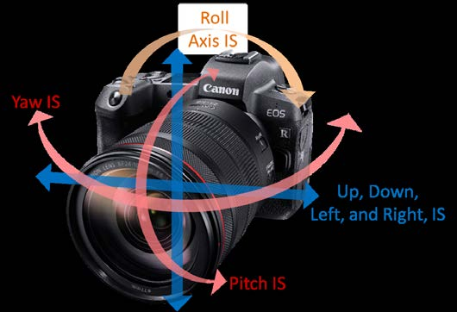
9. Dual Pixel CMOS AF és Képstabilizálás
• Fázisérzékelés dedikáltan, közvetlenül a szenzor fotodiódáin[cite: 2297, 2298].
• DIGIC 8 processzor a valós idejű, masszív adatfeldolgozáshoz[cite: 2210].
• Az objektív giroszkópja és a szenzor elmozdulás adatai szinkronizálnak[cite: 2209].
• Kombinált (optikai és elektronikus) 5-tengelyes stabilizálás[cite: 2226].
Notes:
A hardveres szinergia itt éri el a csúcsot. A lencsébe épített dual giroszkóp adatai összeolvadnak a szenzor Dual Pixel fázis-eltolódásos méréseivel a DIGIC 8 processzorban[cite: 2209, 2210]. Ez az adatfúzió 5-tengelyes stabilizálást és pengeéles videós követőfókuszt tesz lehetővé[cite: 2226].

Slide 10
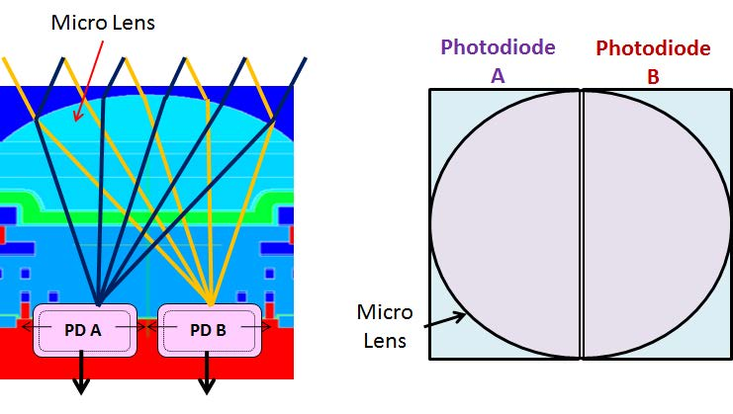
10. Digital Lens Optimizer (DLO) Szoftveres Motor
• Hardveres szinten futó valós idejű lencsekorrekciós algoritmusok[cite: 2240].
• Diffrakció és kumulatív aberrációk azonnali kompenzálása[cite: 2278, 2279].
• A lencse teljes rekesztartománya kompromisszum nélkül használható[cite: 2289, 2290].
• Kiváló JPEG kimenet egyenesen a kamerából, csökkentett utómunka igény[cite: 2293].
Notes:
A Digital Lens Optimizer a modern jelfeldolgozás csúcsa. Ismeri az adott lencse Point Spread Function (PSF) adatait, és hardveres szinten, késleltetés nélkül vonja ki a képletből az optikai tökéletlenségeket[cite: 2240, 2250]. Ezzel a mérnökeink elérték, hogy az alkotóknak ne kelljen tartaniuk a diffrakciótól lerekeszelt állapotban[cite: 2289].

